Slide 1
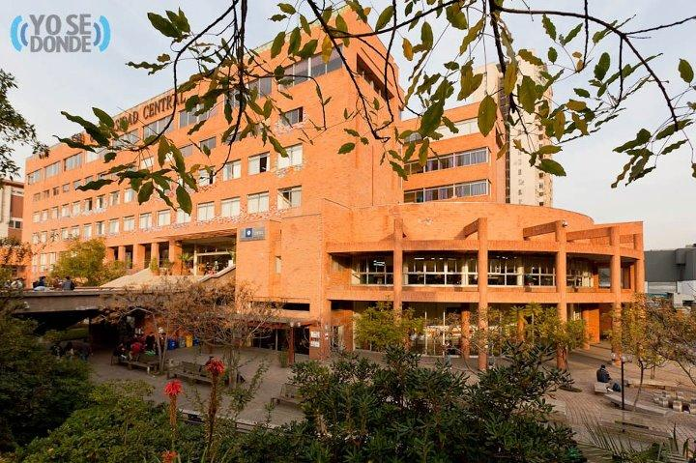

ENSEÑANZA Y APLICACIÓN DE MÉTODOS ÁGILES PARA EL DESARROLLO DE UNA APLICACIÓN COMPUTACIONAL
Jorge Cornejo Elgueta
ENSEÑANZA Y APLICACIÓN DE MÉTODOS ÁGILES PARA EL DESARROLLO DE UNA APLICACIÓN COMPUTACIONAL
Jorge Cornejo Elgueta

Slide 2
Objetivo
Aprender a desarrollar software por medio de métodos Ágiles.
De una forma diferente, en donde el estudiante fuera el protagonista, con un sentido de responsabilidad más allá del aula.

Slide 3
Paradigmas
Enseñanza tradicional: Sistema
Enseñanza tradicional: Docente
Escenario laboral
Alumno de ingeniería

Slide 4

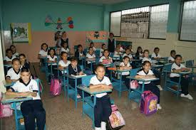

Enseñanza tradicional: Clases

Slide 5
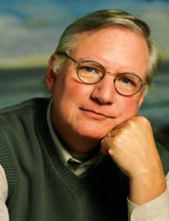
Enseñanza tradicional: Docentes
… decimos que el proceso de aprender para el académico se inicia: en aprender a desaprender lo aprendido hasta ahora.
En palabras de Tom Peters: “debe reinventarse”, si quiere transmitir el conocimiento de manera efectiva al alumno.
“El enseñar es circunstancial, lo que realmente existe es el aprender” Juan Bravo C.

Slide 6

Escenario laboral
La exigencia laboral es cada día mayor.
=> El alumno sale con un desfase con
  respecto a la sociedad, durante cuatro,
  cinco o más años vive en una burbuja …
  Desconociendo lo que se requiere realmente.
La empresa desea contar con un profesional en el corto plazo.
  Que conozca la realidad en que se desenvuelve.
  Que sea psicólogo, médico, político, gásfiter, bombero y mucho más…

Slide 7
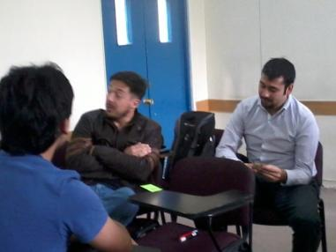
Alumnos
Reactivos más que proactivos.
Con nula experiencia en desarrollo real de software.
Con poca costumbre de trabajo en el aula.
Sin experiencia en el trato con clientes.
Con poca motivación al logro.

Slide 8

Escenario

Slide 9
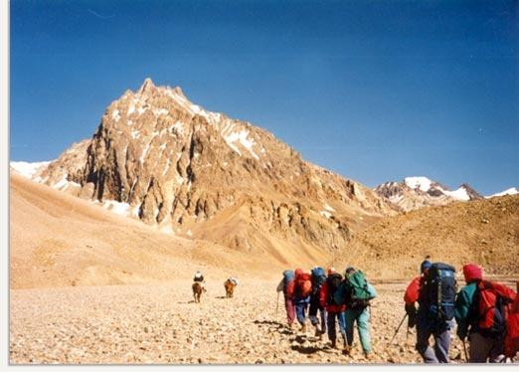
Desafíos
Motivar al alumno a aprender en forma autodidacta.
Obtener equipos de trabajo altamente eficientes.
Desarrollar un producto de software de calidad.
Aprender métodos Ágiles.

Slide 10

Casos de éxito

Slide 11
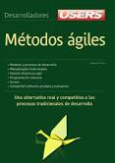
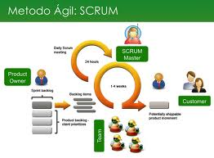
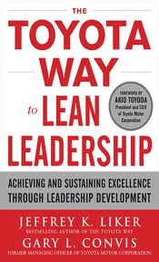
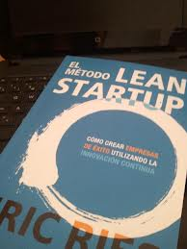
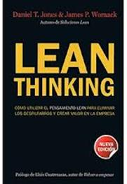

Lo que ha funcionado

Slide 12
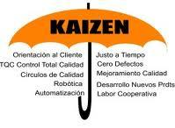

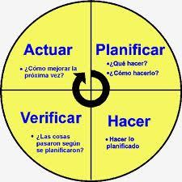
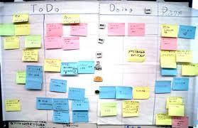

Lo que ha funcionado

Slide 13


Propuesta
“La esencia de la ingeniería es el diseño”
=> Desarrollar y/o rescatar la creatividad en los alumnos.
El aprendizaje deberá estar basado en proyectos:
  Que lleven al alumno a resolver problemas reales en escenarios reales.
  Que lo vinculen con la sociedad a través de pequeños desarrollos.
  Que asuma responsablemente un desafío de servir, compartir y aprender haciendo.

Slide 14
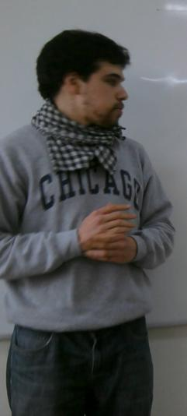
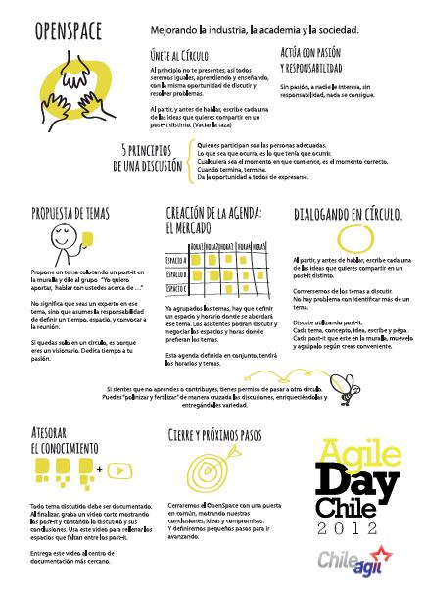
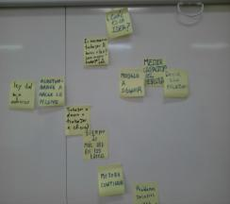

Slide 15
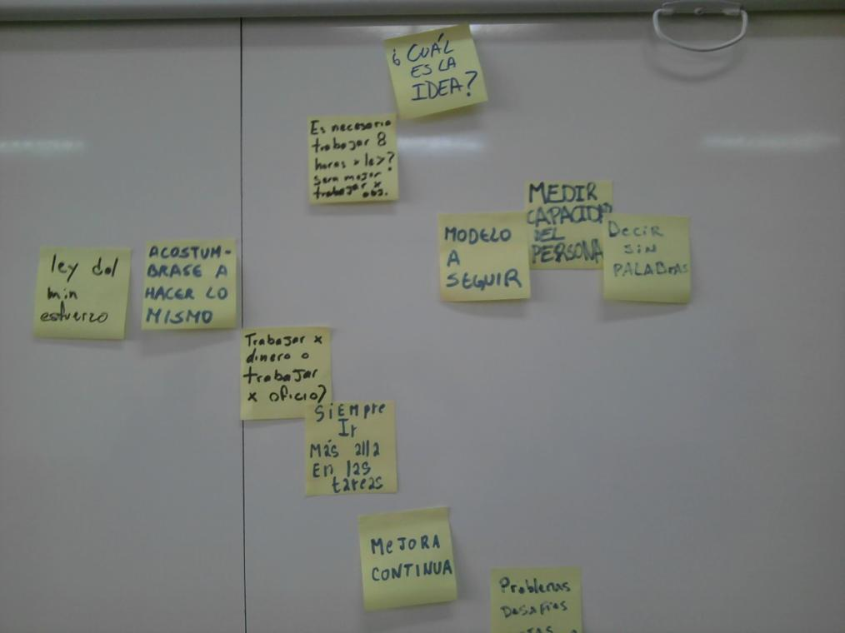

Slide 16
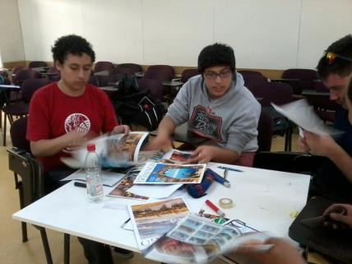
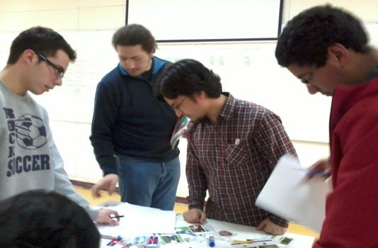
Propuesta: Aplicar métodos Ágiles
Capacidad de comunicación (oral y escrita), que le permitió al alumno darse a entender en términos simples y concretos.
Capacidad de trabajo bajo presión, por parte del cliente/usuario.
Capacidad de análisis para
resolver en el futuro las complejidades de la programación de sistemas.
Capacidad de trabajar en equipo, aportando y aceptando ideas diferentes.

Slide 17
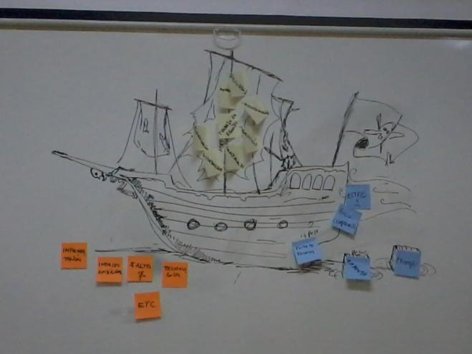
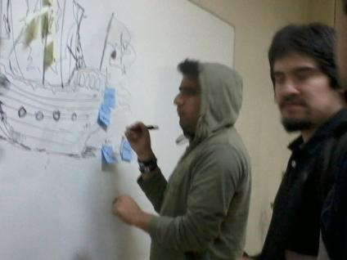
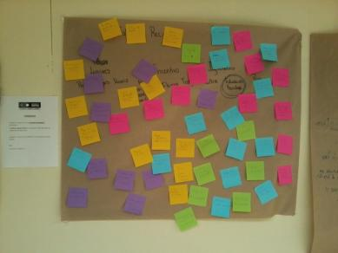
Propuesta: Aplicar métodos Ágiles
Capacidad de resolver problemas. Buscar soluciones, y compartir problemáticas con otras personas, generando sinergia.

Slide 18
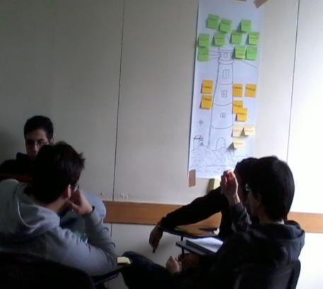
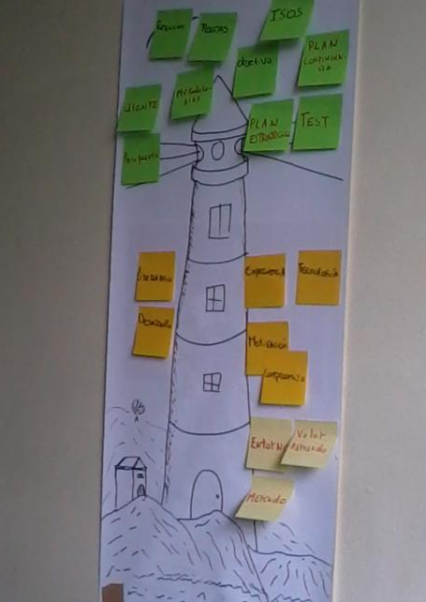
Propuesta: Aplicar métodos Ágiles
Trabajo colaborativo. Interactuar en equipo.
Capacidad de autogestión. Para estimar esfuerzos y saber cuánto tiempo depara realizar cada tarea.

Slide 19
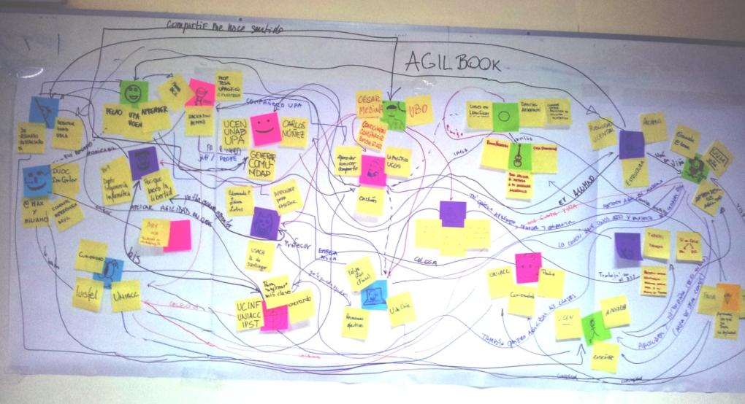
Propuesta: Aplicar métodos Ágiles
Capacidad de comprender el flujo de las cosas, desde las perspectivas micro y macro.

Slide 20
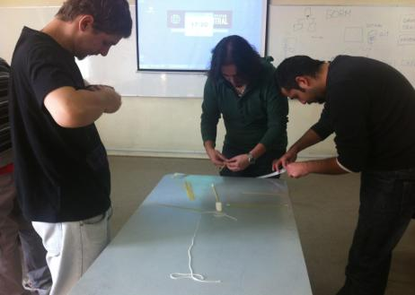
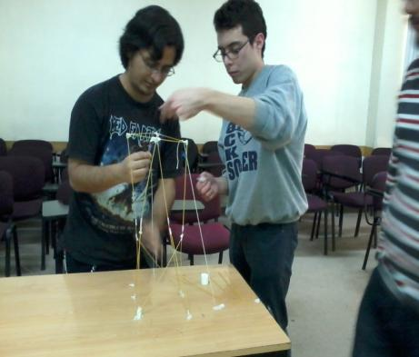
Juegos serios – Aprender jugando

Slide 21
Conclusiones
Valorar la importancia de entregar un producto de software al cliente, que cumpla con estándares de calidad.
Responsabilidad social adquirida por los estudiantes. Al involucrarse con una realidad en apariencia muy diferente a la propia.
Interactuar con el cliente/usuario.
Aprender a dialogar y “negociar” los requerimientos solicitados por el cliente/usuario.

Slide 22
Conclusiones
Asumir una responsabilidad frente a un desafío de desarrollo.
Valorar el tiempo y los recursos asignados.
Valorar el aprendizaje por pares.
Valorar las diferencias.
Aprender a tolerar.
Superar los inconvenientes.
Si puedes soñarlo … puedes lograrlo. W. Disney

Slide 23
Propuesta
¡ GRACIAS !
Jorge Cornejo Elgueta
Jorge.cornejo@ucentral.cl
Si puedes soñarlo … puedes lograrlo.

